Slide 1
Multi-Task Learning for Recommendation System via Hypernetwork
多任务学习介绍
为什么推荐系统需要多任务学习
推荐系统架构
网络架构改进

Slide 2
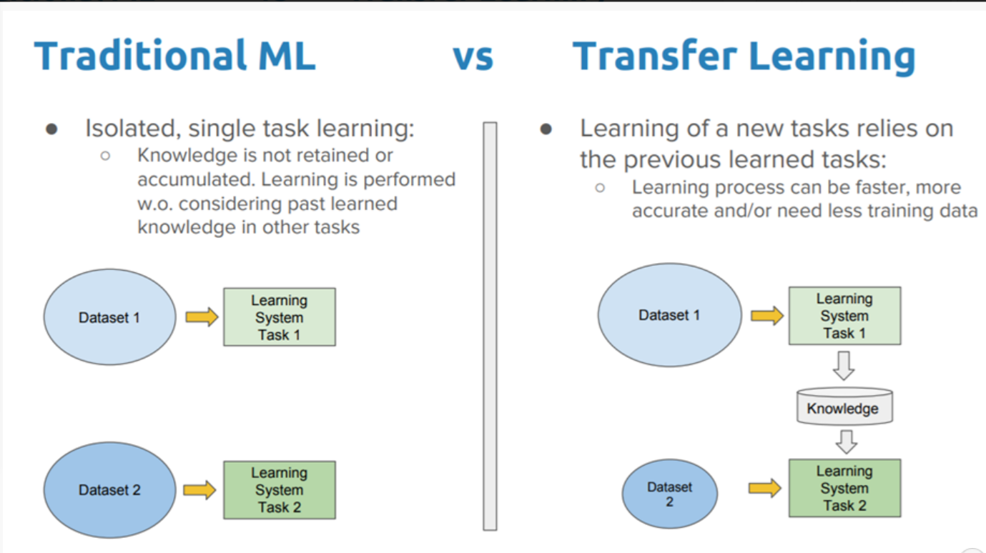
迁移学习
机器学习模型研究假设：
独立同分布(iid)
数据来自相同的特征空间
问题：
带标记的训练样本数量有限
数据分布会发生变化
目前的解决方案：
迁移学习（Transfer Learning，TL）是属于机器学习的一种研究领域。它专注于存储已有问题的解决模型，并将其利用在其他不同但相关问题上。比如说，用来辨识汽车的知识（或者是模型）也可以被用来提升识别卡车的能力。

Slide 3
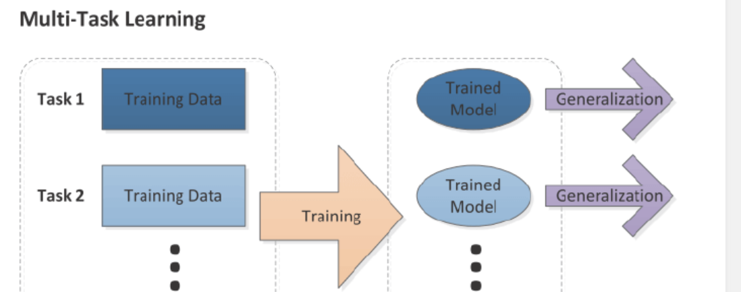
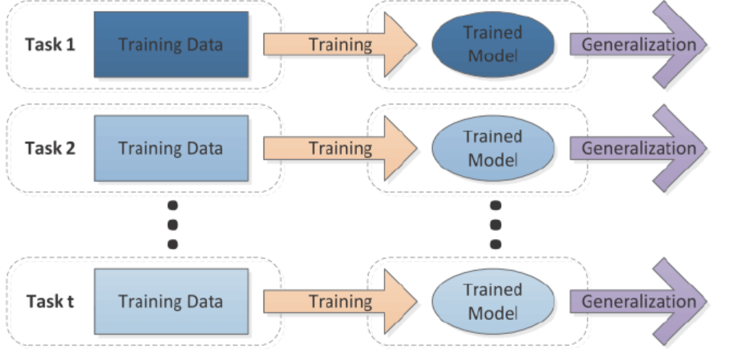
多任务学习
多任务学习是迁移学习的一个分支，多任务学习同时学习若干任务，并不区分源和目标。与经典的迁移学习相比，多任务学习最初并不知道目标任务，它一次接收多个任务的相关信息
多任务学习（Multitask learning）是基于共享表示（shared representation），把多个相关的任务放在一起学习的一种机器学习方法

Slide 4
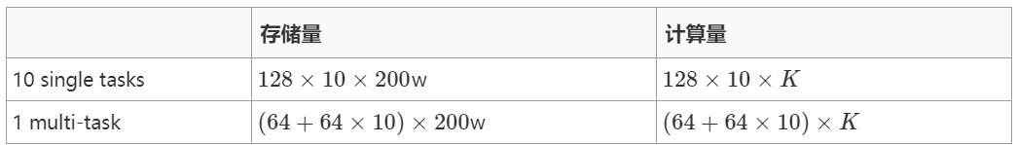
为什么推荐系统需要多任务学习
案例：
假设有 100w 的用户、100w 的商品，每个用户每个商品都学习到 128 维的 Embedding 向量，其中有一半是共享的，一半是各自独有的，线上有 10 个目标，也就对应 10 个模型，如果我们来看一下单任务和多任务的在资源消耗上区别：
200w 为 100w 用户和 100w 商品，K 是对 K 个候选进行预估推荐，共享部分的 64 维不用增加存储和计算，因此能够节省存储和计算资源，非常适合工业界应用。

Slide 5
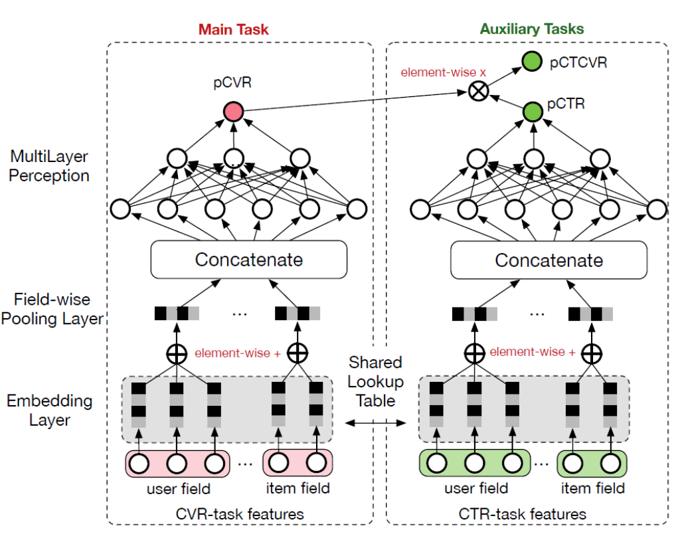
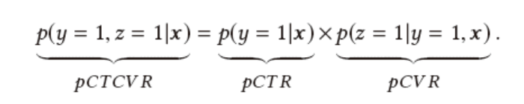
ESMM(Alibaba)
推荐系统中的两个重要指标：
点击率(CTR)
转化率(CVR)
引入两个辅助任务，分别拟合 pCTR 和 pCTCVR，把 pCVR 当做一个中间变量
曝光（impression）→ 点击（click）→ 转化（conversion）

Slide 6
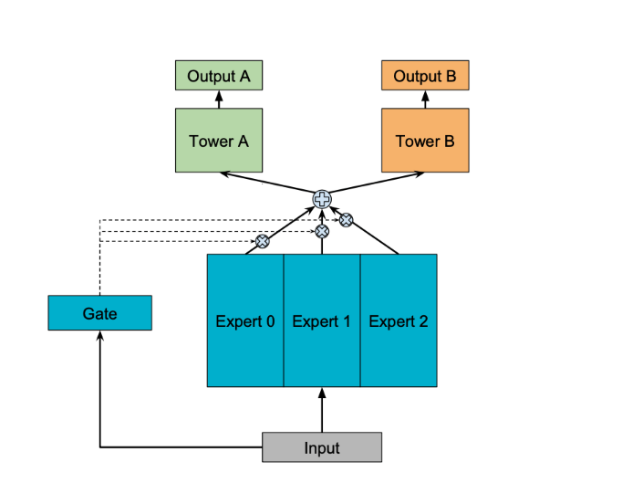
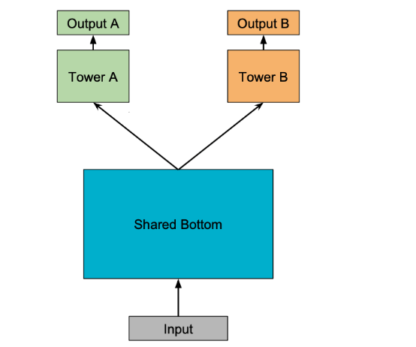
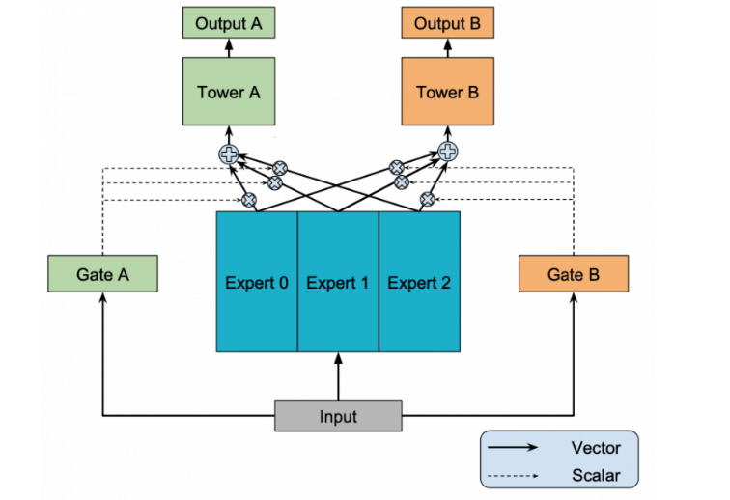
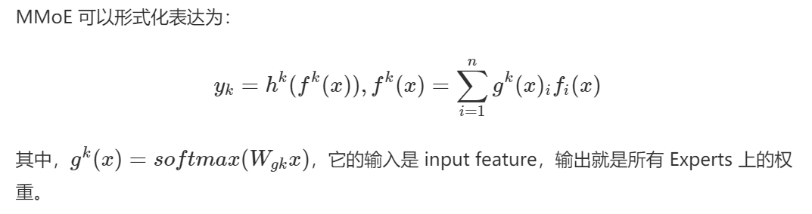
MoE

Slide 7
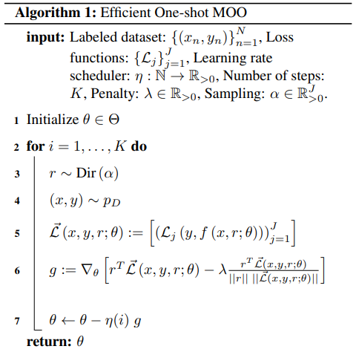
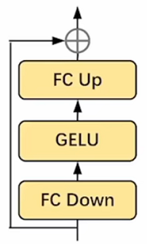
POMOE(Ours)
Share Parameter
Freeze
从分布D采样一个偏好向量，分别表征各个任务的偏好。
最终目的，通过网络学习与偏好向量交互学习，找到多任务的帕累托最优

Slide 8
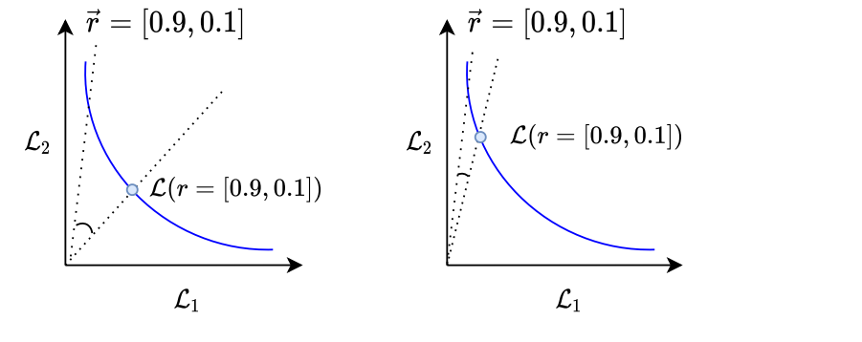
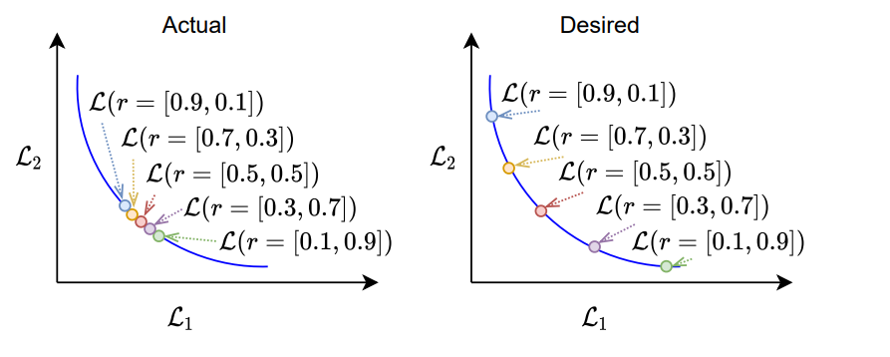
数值实验
Methods | AliExpress (America, US)
 | CTR |  |  | CTCVR
 | AUC | Logloss | HV | AUC | Logloss
SingleTask | 0.7061 | 0.1004 |  | 0.8637 | 0.00381
Shared-Bottom | 0.7029 | 0.1008 |  | 0.8698 | 0.00381
OMoE | 0.7049 | 0.1007 | 0.613 | 0.8701 | 0.00381
MMoE | 0.7043 | 0.1006 |  | 0.8758 | 0.00377
PLE | 0.7138 | 0.0992 |  | 0.8675 | 0.00403
AITM | 0.7048 | 0.1004 |  | 0.873 | 0.00377
MetaHeac | 0.7089 | 0.1001 |  | 0.8743 | 0.00378
Ours | 0.7076 |  | 0.625 | 0.8703

Slide 9
Schedule：
1.加深Gate深度()
2.调整专家个数()
3.增大映射维度()

